Slide 1
Training Académies
IncluCities
08/12/2022 - Brulocalis

Slide 2
24 février 2022 : la crise de trop
50.000 ménages sont inscrits en liste d’attente pour un logement social à Bruxelles et on annonce 20.000 UA à BXL
Le réseau d’accueil des demandeurs d’asile est saturé alors que les projections annoncent une augmentation des demandes d’asile en 2022.
Le dernier recensement des personnes sans abri montrait une augmentation de 27% en deux ans du nombre de sans abri
Tout le secteur social-santé bruxellois était exténué par deux années difficiles de lutte contre le Covid
Les pouvoirs locaux sont, pour la moitié d’entre eux, sous tutelle financière et un quart est à risque de plan d’assainissement.
L’opinion publique est largement favorable à un accueil… sauf à Bruxelles où c’est plus mitigé (double standard)

Slide 3
Objectif : rassurer
Utiliser les bons mots :
Intégration et non accueil (on n’attend pas la fin de la guerre qui est une inconnue trop forte)
Sécuriser le financement (des communes, des CPAS et des associations)
Pas de double standard (social)
Mobiliser des références internationales :
Clusters humanitaires
Approche communautaire confiée au HCR
Etudes sur les probabilités d’implantation définitives
Sortir le sujet de la gouvernance politique
Fournir des projections par commune

Slide 4
Décisions
Le 31 mars, le gouvernement bruxellois se dote d’une stratégie
Cette stratégie répartit l’effort entre ceux qui le réalisent déjà (les communes) et celle qui viendra compléter (la Région)
La gouvernance est confiée à 7 hauts fonctionnaires répartis conformément aux clusters humanitaires internationaux
Un budget est octroyé aux communes

Slide 5
Gouvernance par GT
Un GT travaille non sur son champ institutionnel mais sur le besoin de l’ayant-droit quel que soit l’institution responsable

Slide 6
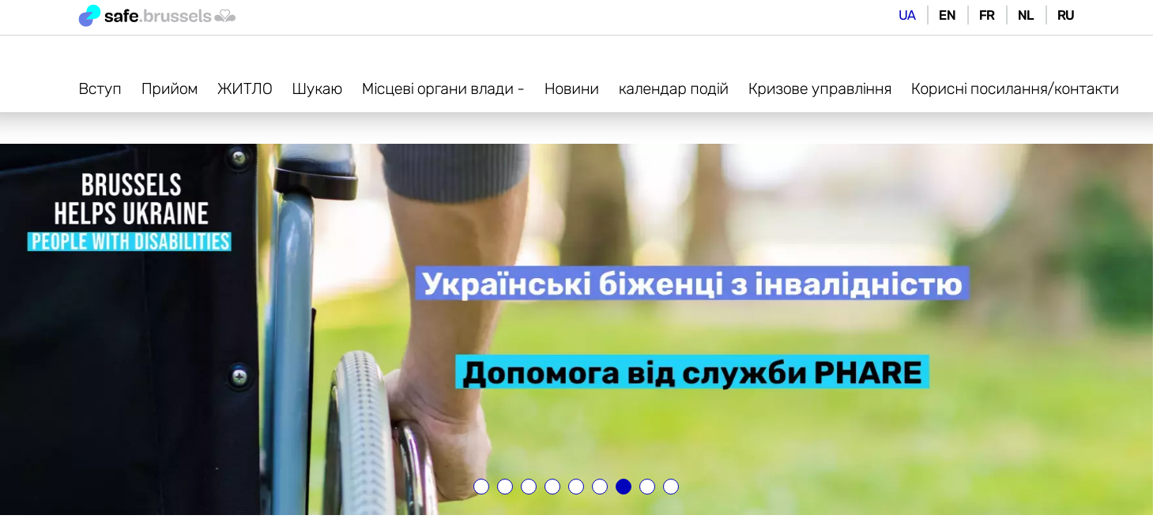
Les outputs du GT 7 information mobilisation
Une approche du public par cercle :
50% des UA peuvent se mouvoir dans l’espace bruxellois sans aide (GT 7)
40% des UA ont besoin d’aide (GT 1 à 5)
10% des UA ont besoin d’accompagnement (GT 6)
L’information de qualité permet de maximiser les 50%
Un site en 5 langues quasiment exhaustif (décapsulé)
Une distribution de l’information vers les réseaux sociaux de la communauté et RTBf Ukraine
Une communauté mobilisée via Ukrainian Voices
Envoyant un représentant recruté comme fonctionnaire dans chaque GT
Organisant des consultations communautaires (job day, housing day, protection day…)
Animant un centre communautaire
Disposant d’équipes mobiles d’intervention
Assurant l’hébergement dans les hôtels

Slide 7
Les outputs du GT protection
85% des UA (septembre) bénéficient d’un RI
80% des UA disposent d’une mutuelle
70% des enfants bénéficient des allocations familiales
Difficulté sur le handicap (manque de places et complexité administrative)
Pas de case management (ni donc de reprise d’une situation d’exclusion) sauf désignation d’associations trop peu articulées à la stratégie (autonomie)
Au nom du refus des doubles standards, le budget Ukraine a permis de maintenir ouverts des dispositifs pour sans-abri qui auraient dû être fermés le 31 mars 2022 (6 m€)
Les outputs du GT Santé
Ouverture d’un centre de dépistage, de vaccination, d’accès à la santé (inscription mutuelle, orientation vers un Médecin généraliste, ouverture d’un DMG) et à la santé mentale (y compris pour les hébergeurs)
Très faible fréquentation parce que non inscrit dans le parcours
Au nom du refus fédéral de considérer l’accueil pré-enregistrement comme étant de la compétence d’accueil c’est-à-dire fédéral, la Région a organisé le pré-accueil à la Gare du Midi 24/24 7/7

Slide 8
Les outputs du GT Education
Pas de signalement d’enfants non scolarisés
Soutien à des asbl de formation en FLE (question de la communauté qui se sent capable de le faire)
Appel à organisation de stages, de camps et d’activités extra-scolaires vers les communes
Les outputs du GT Emploi
Création d’un guichet d’accueil
1.500 UA inscrits chez Actiris
Accès à Brulingua
Problème de langue (début d’un protocole)
Problème de reconnaissance de diplôme
Démarrage des BAPA (paradoxe du besoin et de la surcharge et volonté de rapprocher le BAPA du 1er jour)
Processus plus que résultat

Slide 9
Output du GT infrastructures : un protocole pérenne
10. Identification et signature de la convention
30. Mise en place d’infrastructure
50. Opérations et maintenance
70. Libération du bâtiment
Garantir l’utilisation d’un site
Début : idée d’un endroit
Fin : convention signée
Fonctionnaire dirigeant
SPRB
Partenaires d’exécution :
SPRB, citydev, Perspective/BMA, SAU, Urban, SLRB
Transformer un site vers des infrastructures d’hébergement temporaire
Début : convention signée
Fin : infrastructure prête à l’occupation
Acteurs :
SPRB, citydev, Perspective, SAU, Urban, SLRB
Architecte & Entrepreneur
SIAMU
Encadrants
Occupation des infrastructures
Début : infrastructure prête à l’occupation
Fin : échéance de libération
Encadrant s:
Samusocial, Plateforme citoyenne BXLRefugees, Communa, UKRAINIAN VOICES
Suivi:
SPRB
Libération et remise en état des infrastructures
Début : échéance de libération
Fin : site remis au propriétaire
Preneurs d’initiative :
SPRB, citydev, Perspective, SAU, Urban, SLRB
Encadrants:
Samusocial, Plateforme citoyenne, Communa
Technique:
xxx

Slide 10
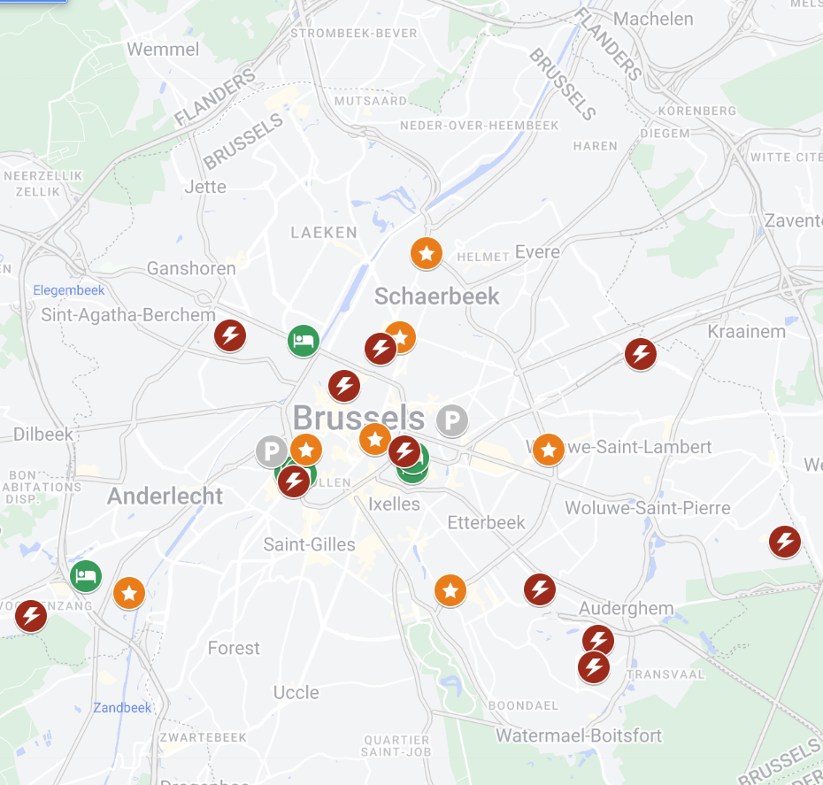
Output opérationnel du GT infrastructures : une vingtaine de centres temporaires
Ouvert aujourd’hui
Rue du Luxembourg, Ixelles
Boulevard Leopold II, Sint-Jans-Molenbeek
Esplanade de l’Europe, Saint-Gilles
Square Marie Curie, Anderlecht
Rue Montoyer, Bruxelles
Boulevard du Midi, Bruxelles
Ouverture en octobre
Rue des Citoyens, Anderlecht
Rue des Palais, Schaerbeek
Boulevard Maurice Lemonnier, Bruxelles
Boulevard Général Jacques, Ixelles
Rue François-Joseph Navez, Schaerbeek
Bd Brand Whitlock, Woluwe-Saint-Lambert
Rue Belliard, Bruxelles
Ouverture après octobre
Avenue Ariane, Woluwe-Saint-Lambert
Route de Lennik, Anderlecht
Rue du Commerce, Bruxelles
Avenue du Sippelberg, Molenbeek
Rue des Tritomas, Watermael-Boitsfort
Rue de Brabant, Saint-Josse-ten-Noode
Avenue des Cailles, Watermael-Boitsfort
Boulevard du Triomphe, Auderghem
Av. des Dames Blanches, Woluwe-Saint-Pierre
Avenue Fonsny, Saint-Gilles
Boulevard Émile Jacqmain, Bruxelles
Temporairement au frigo
Rue de la Clinique, Anderlecht
Avenue Palmerston, Bruxelles
Manquent :
Jette
Ganshoren
Koekelberg
Berchem
Forest
Uccle
Evere
PM

Slide 11
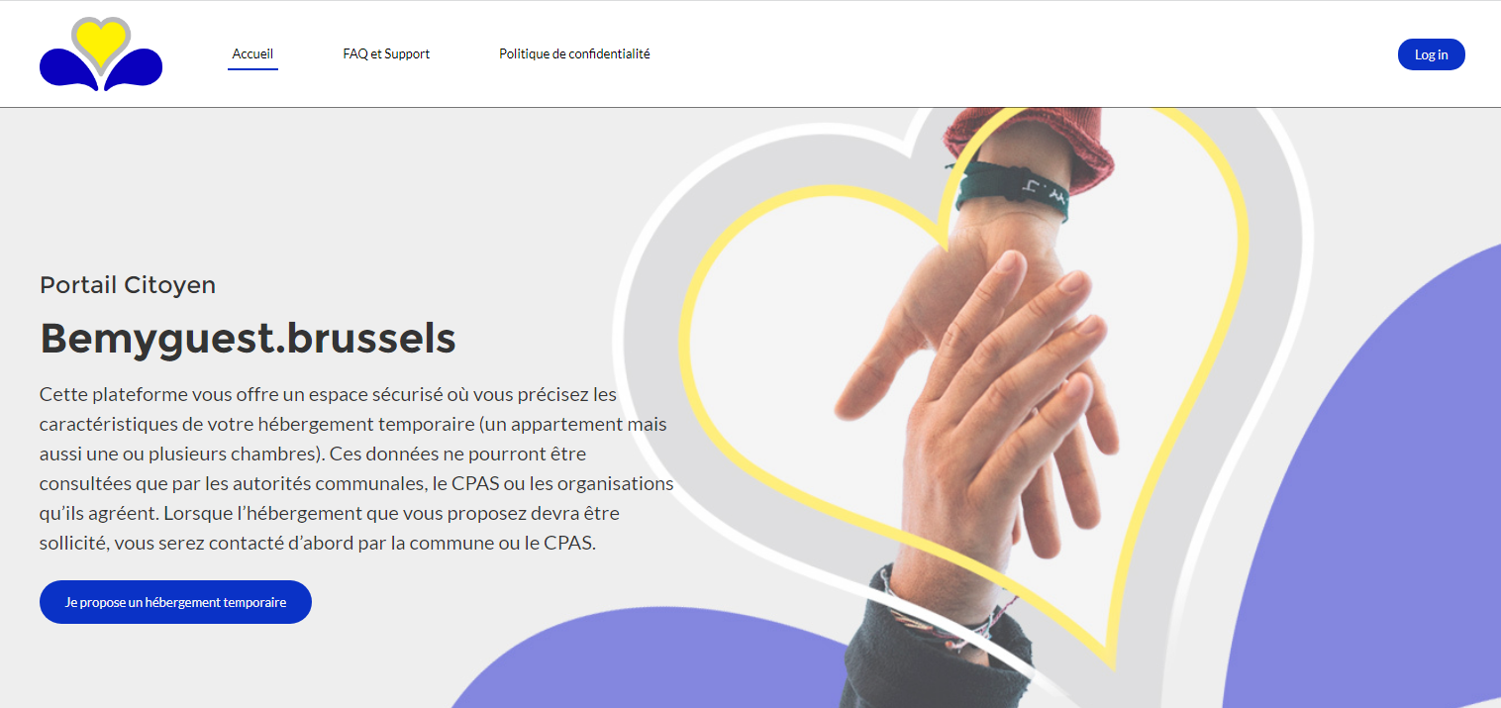
Les outputs du GT Logement
Reconnaissance de l’hébergement citoyen comme réponse de système (et non réponse anti-système)
15 mai : politique de soutien à l’hébergement citoyen via :
Une convention-type (càd un début, une fin et des responsabilités – surtout des non-responsabilités)
Une charte et une équipe mobile
Une indemnisation
Une plateforme BEMYGUEST
Campagne de relance de l’hébergement citoyen
Transfert des moyens destinés aux communes vers des moyens destinés au logement (par les communes et les CPAS)
Relance de l’innovation dans le secteur logement

